Slide 1


ANÁLISIS DEL ENTORNO DE NEGOCIOS
06
ANÁLISIS FUERZAS DE PORTER
Análisis de las cinco fuerzas de Porter
Ejemplo de análisis de las fuerzas de Porter

Slide 2

INTRODUCCIÓN
En esta semana veremos cómo se analiza el microentorno a través del uso de las Cinco Fuerzas de Porter.
Utilizaremos el análisis de las Cinco Fuerzas para determinar el nivel de competencia de una industria (entorno específico).
Desarrollaremos un caso en el que se aplicará el análisis de las Fuerzas de Porter para identificar la intensidad con que se da cada fuerza y fundamentar en base a lo expuesto en el caso.

Slide 3

ANÁLISIS DE LAS CINCO FUERZAS DE PORTER

Slide 4

ANÁLISIS DE LAS CINCO FUERZAS DE PORTER
Amenaza de entrada de nuevos competidores
Es una herramienta, que permite analizar una industria o sector (microentorno o entorno específico), a través de la identificación y análisis de cinco fuerzas en ella para determinar el grado de competencia.
Las fuerzas son :
Rivalidad entre competidores
Amenaza de entrada de nuevos competidores
Amenaza de ingreso de productos sustitutos
Poder de negociación de los proveedores
Poder de negociación de los clientes
Amenaza de ingreso de bienes sustitutos
La rivalidad entre los competidores
5
FUERZAS DE PORTER
Poder de negociación de los compradores
Poder de negociación de los proveedores

Slide 5
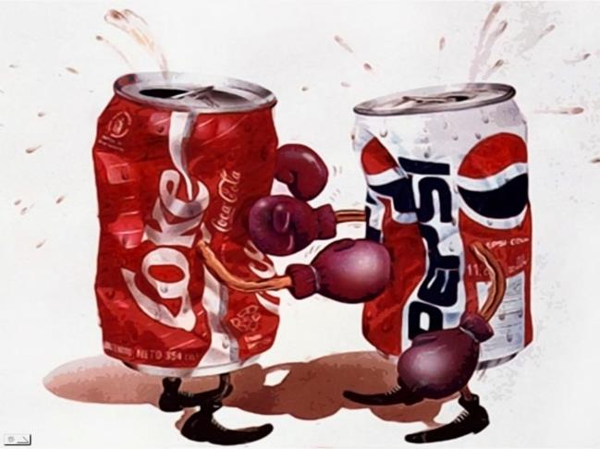
ANÁLISIS DE LAS CINCO FUERZAS DE PORTER
A. LA RIVALIDAD ENTRE LOS COMPETIDORES
Se refiere a qué tan intensa es la rivalidad entre las empresas que compiten directamente en una misma industria, ofreciendo el mismo tipo de producto.
Una fuerte rivalidad entre competidores se da cuando existe una gran cantidad de estrategias destinadas a superar a los demás, como por ejemplo: inversión en infraestructura y locales, guerras de precios, campañas publicitarias agresivas, promociones y constante lanzamiento de nuevos productos.
Notes:
Por ejemplo: La rivalidad en el sector de grandes almacenes para el NSE A y B es alta, debido a que hay mucha competencia entre Saga y Ripley. Esto se puede evidenciar en el hecho de que ambas empresas tienen gran cantidad de locales los cuales están uno al frente del otro y en que ambas empresas gastan mucho en publicidad y promoción.

Slide 6


B. AMENAZA DE ENTRADA DE NUEVOS COMPETIDORES
Se refiere a la probabilidad de que ingresen a la industria empresas que producen o venden el mismo tipo de producto.
Si las empresas pueden ingresar con facilidad a una industria, la intensidad de la competencia aumentará.
Antes de ingresar, las empresas deben evaluar la existencia de barreras de entrada (es cualquier obstáculo que la empresa debe superar para entrar a competir).
Notes:
Por ejemplo: La amenaza de entrada de nuevos competidores en el sector de grandes almacenes para el NSE A y B es baja, debido a que cualquiera que desee ingresar a competir debe contar con una gran cantidad de locales para igualar o superar a Saga y Ripley. Además deberá hacer un fuerte inversión en publicidad y promoción , sumemos a esto que los NSE A y B en nuestro país no son muy grandes y no están creciendo demasiado.

Slide 7


ALGUNAS BARRERAS DE ENTRADA SON:
Fuerte lealtad del consumidor hacia determinadas marcas
Necesidad de invertir mucho capital
Falta de canales adecuados de distribución
Existencia de un mercado saturado
Altos costos
Barreras legales
Competidores con productos muy superiores

Slide 8

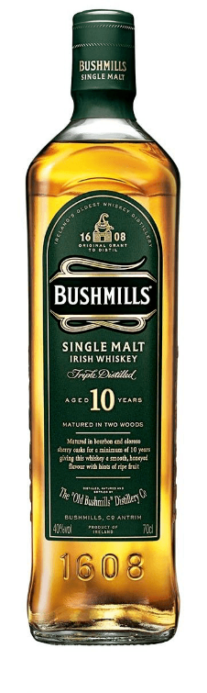
ANÁLISIS DE LAS CINCO FUERZAS DE PORTER
C. AMENAZA DE INGRESO DE PRODUCTOS SUSTITUTOS
Productos sustitutos son aquellos que cubren la misma necesidad pero con los que no se compite directamente.
Un mercado no es atractivo si existen productos sustitutos reales o potenciales.
La situación se complica si los sustitutos están más avanzados tecnológicamente o se venden a precios más bajos.
Notes:
Por ejemplo: Si el precio de la cerveza aumenta en un 20% las personas tenderían a comprar productos que lo sustituyen pero que no compiten con las cervezas de manera directa como son el whisky , el ron o el vodka.

Slide 9

ANÁLISIS DE LAS CINCO FUERZAS DE PORTER
D. PODER DE NEGOCIACIÓN DE LOS PROVEEDORES
El poder negociador hace referencia a la capacidad de poder cambiar las condiciones comerciales (precios, cantidades, plazos de pago, etc.)
Un mercado o segmento del mercado no será atractivo cuando los proveedores sean pocos, estén organizados o tengan fuertes recursos que les permitan imponer sus condiciones.
La situación se complica aún más si los insumos que suministran son claves para la empresa, no tienen sustitutos o si son pocas las empresas que los proveen.
A menor cantidad de proveedores de un insumo, mayor poder negociador tendrán.
Notes:
Por ejemplo: Microsoft tiene un poder negociador alto sobre las empresas que fabrican computadoras debido a que no existe otro sistema operativo de la calidad y con las prestaciones de Windows.

Slide 10


E. PODER DE NEGOCIACIÓN DE LOS CLIENTES
Hace referencia a la capacidad de los clientes de cambiar las condiciones comerciales dependiendo de si los clientes están organizados, de los volúmenes de compra o de si el producto que se les vende tiene sustitutos.
Si el producto que la empresa vende no es muy diferenciado de los de la competencia en calidad y precios, esto permitirá que los clientes tengan más alternativas y, por ende, mayor poder.
El poder negociador de los clientes aumenta cuando estos compran mayor cantidad a la empresa y, con esto, mayores serán sus exigencias en materia de reducción de precios, de mayor calidad, de mejores servicios y, por consiguiente, la empresa verá reducidos sus márgenes de utilidad.
Notes:
Por ejemplo: Una marca que desea vender sus productos alimenticios en supermercados Wong se dará cuenta que esta cadena de supermercados tiene un alto poder negociador debido a que posee una gran cantidad de tiendas y prestigio. La marca nueva al ser poco conocida necesita de esos puntos de venta por lo que tiene que aceptar las condiciones que se le impongan.

Slide 11


METODOLOGÍA
1
Se debe identificar a los clientes, proveedores, competidores, sustitutos y posibles ingresantes de la industria.
Luego se debe indicar el grado de intensidad con que se da cada fuerza: alta, media o baja.
Para finalizar se debe argumentar la elección de la intensidad de cada una de las fuerzas.
2
3

Slide 12
EJEMPLO DE ANÁLISIS DE LAS FUERZAS DE PORTER

Slide 13

EJEMPLO DE ANÁLISIS DE LAS FUERZAS DE PORTER:
EMPRESA PRODUCTORA DE GALLETAS ORGÁNICAS CON CHÍA

Slide 14
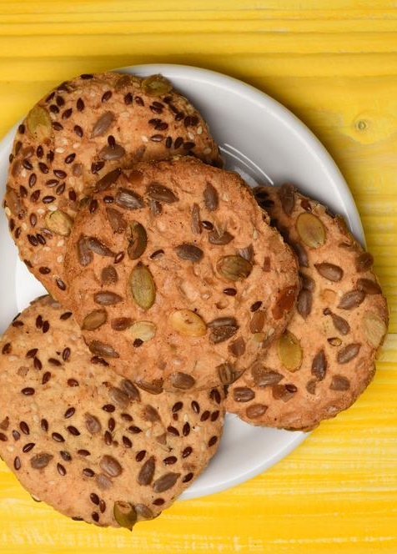
EJEMPLO DE ANÁLISIS DE LAS FUERZAS DE PORTER
EL PRODUCTO
Las galletas Freschia están fabricadas en base a trigo y chía orgánicos. Las galletas serán vendidas en supermercados. Su empaque es también de alta calidad. No existen productos similares en el mercado. Solamente hay galletas u otros productos hechos en base a chía pero no son orgánicos, ni tienen la calidad de Freschia.
Los principales ingredientes de la galleta se compran a cuatro pequeñas cooperativas agrícolas. Los demás insumos, como el envase, se compran a una de las muchas empresas que existen en el mercado local.
Este producto fue pensado debido a que en la actualidad existe un gran número de personas que están abocados al cuidado de su salud y al consumo de productos orgánicos. Estos grupos crecen año a año. Además, la chía, que es el ingrediente principal, es el producto de moda en lo que se refiere a alimentación saludable.

Slide 15


EL PRODUCTO
RIVALIDAD DEL SECTOR:
Competidores: Galletas artesanales producidas en pequeña escala
Intensidad: Baja
Argumentación: Esta fuerza es media debido a que no existen muchas marcas ofreciendo galletas orgánicas con chía.
PODER NEGOCIADOR DE PROVEEDORES:
Proveedores: Comunidades Agrícolas
Intensidad: Baja
Argumentación: Esta fuerza es baja debido a que en la actualidad existe una sobreoferta de chía lo cual ha reducido los precios y, además, existen gran cantidad de proveedores que venden calidades similares.

Slide 16
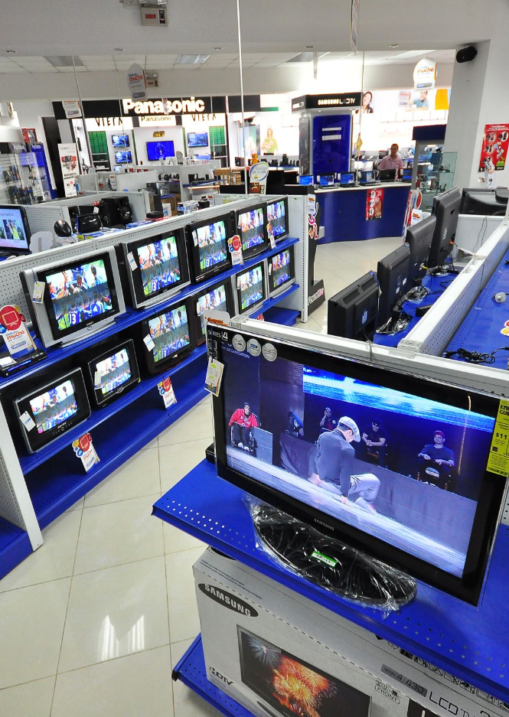
EJEMPLO DE ANÁLISIS DE LAS FUERZAS DE PORTER
PODER NEGOCIADOR DE CLIENTES:
Clientes: Supermercados
Intensidad: Alta
Argumentación: Es alta debido a que el producto se vende solamente en supermercados (la empresa necesita estos puntos de venta ) y estos al tener varios locales y cantidad de productos imponen sus términos como pueden ser: reducción de precios y largos plazos de pago.

Slide 17

AMENAZA DE NUEVOS COMPETIDORES:
Nuevos competidores: Marcas ya establecidas y reconocidas en el mercado.
Intensidad: Alta
Argumentación: Es alta debido a que hay pocas barreras de entrada. Es probable que marcas de galletas reconocidas en el mercado extiendan sus líneas de producto y compitan en esta categoría.
AMENAZA DE PRODUCTOS SUSTITUTOS:
Sustitutos: Todos los productos que contengan chía
Intensidad: Alta
Argumentación: Es alta debido a que existen muchos productos elaborados en base a la chía, los cuales presentan las mismas propiedades y beneficios.

Slide 18

CONCLUSIONES
El análisis de las Fuerzas de Porter permite analizar el microentorno o entorno específico para evaluar el nivel de competencia.
En base a este análisis la empresa debe diseñar estrategias que le permitan hacer frente a las oportunidades y amenazas detectadas.

